Slide 1
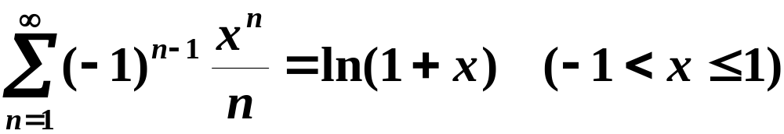
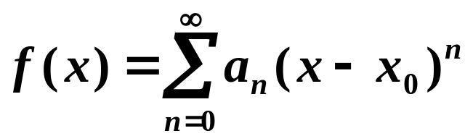

§11.6 泰勒级数
一、泰勒级数
一个幂级数在其收敛域内以s(x)为和函数,如:
上节例题
提出一个相反的问题: 1. 一个函数是否能由幂级数表示?
?
2.如果能展开, 是什么?
3.展开式是否唯一?

Slide 2
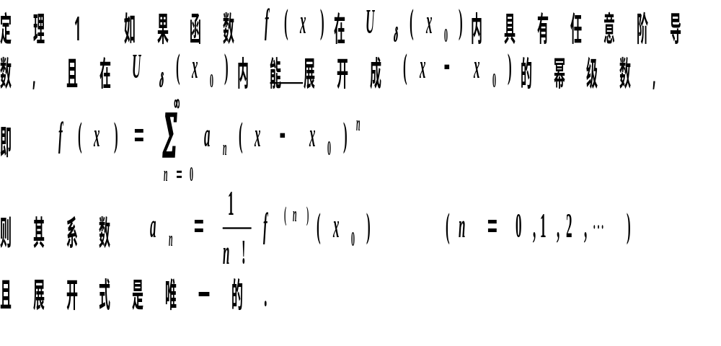
证明

Slide 3

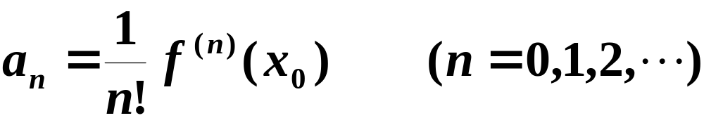
逐项求导任意次,得
泰勒系数
泰勒系数是唯一的,

Slide 4


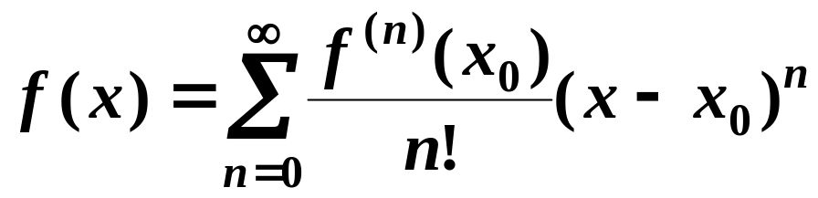
定义
?
问题
泰勒级数在收敛区间是否收敛于f(x)?
不一定.

Slide 5
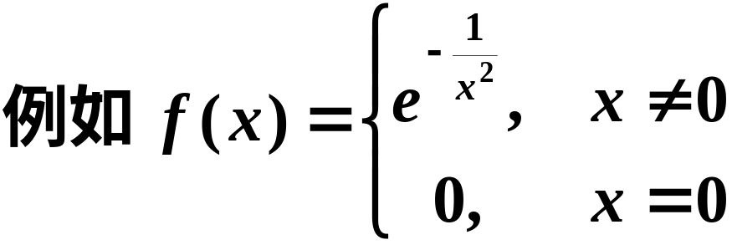

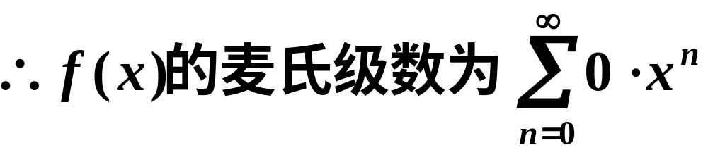
在x=0点任意可导,
可见

Slide 6

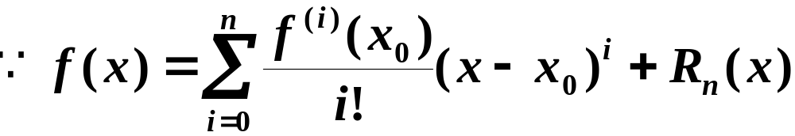

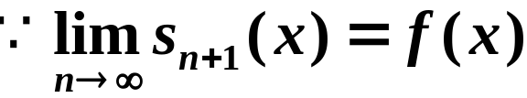
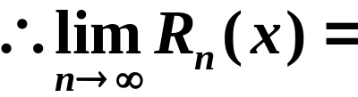
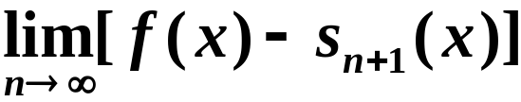


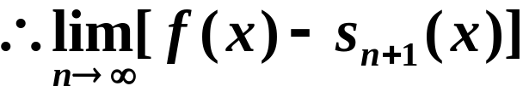
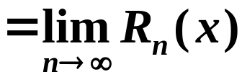

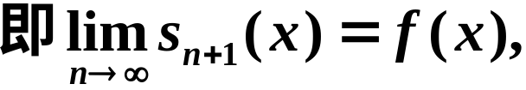
证明
必要性
充分性

Slide 7

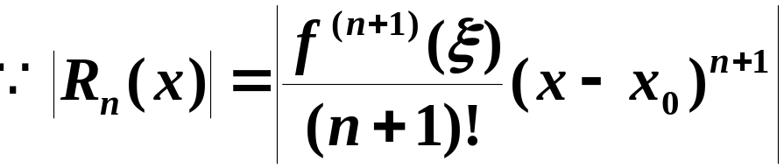
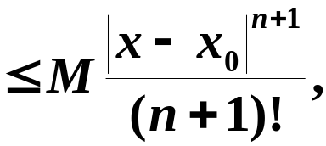
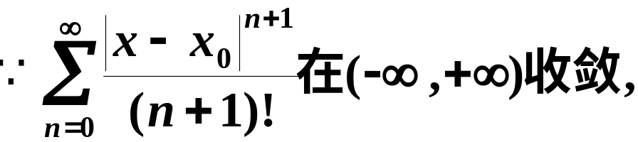

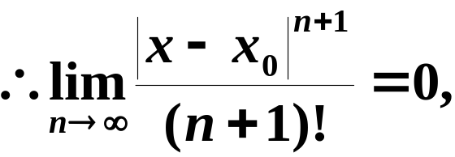
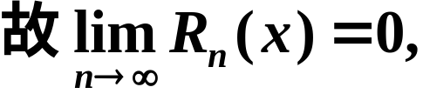

证明

Slide 8
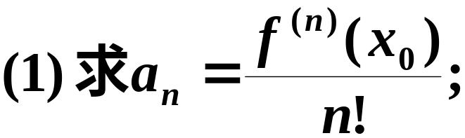
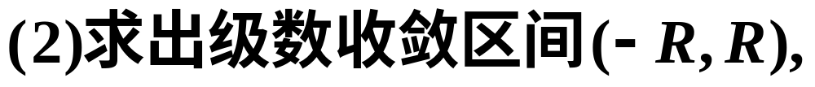
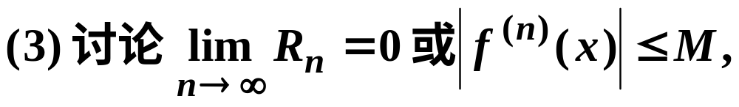
二、函数展开成幂级数
1.直接法(泰勒级数法)
步骤:

Slide 9
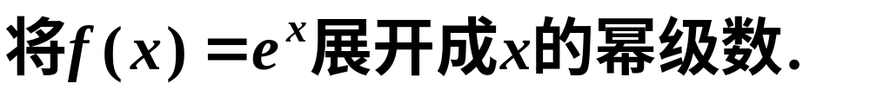
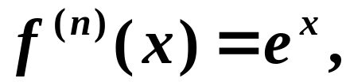
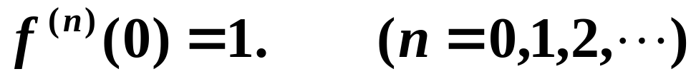
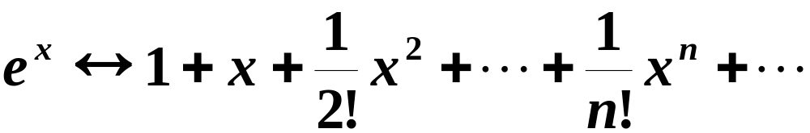


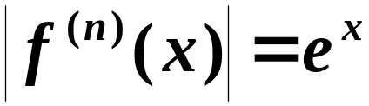

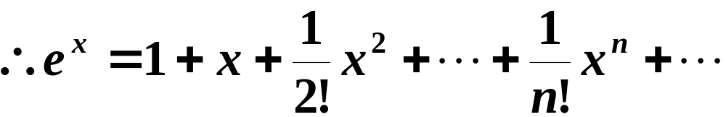

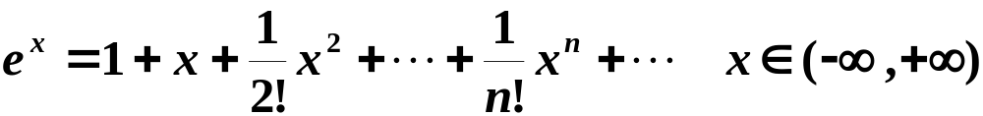
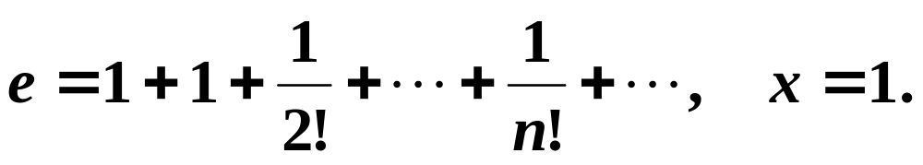
例1
解
由于M的任意性,
即得

Slide 10
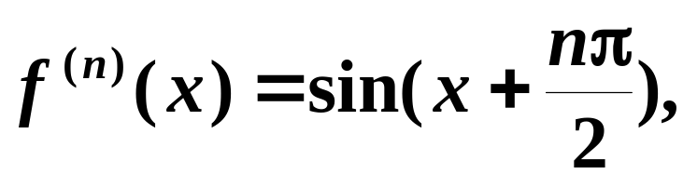
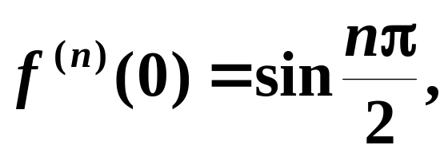
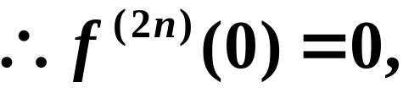
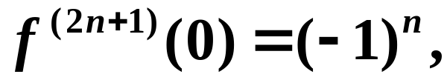
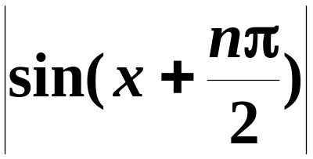
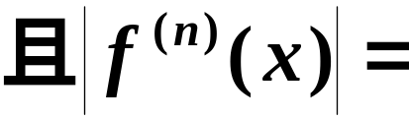


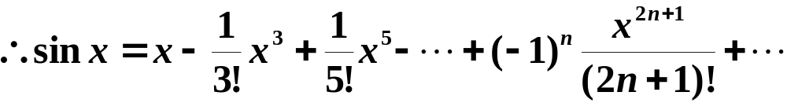
例2
解

Slide 11
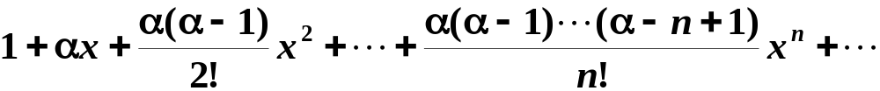
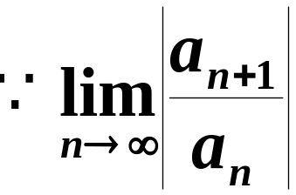
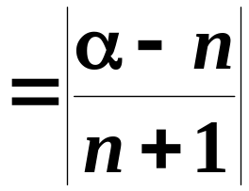


例3
解

Slide 12

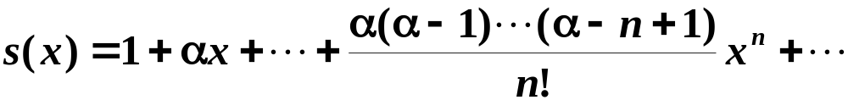
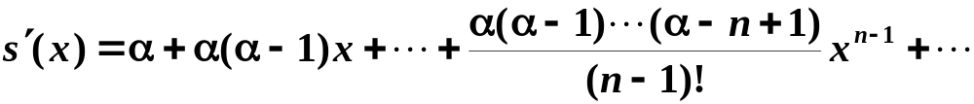
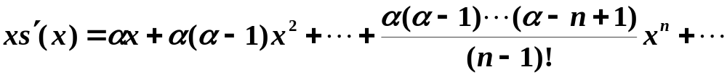
反之，求和函数：

Slide 13


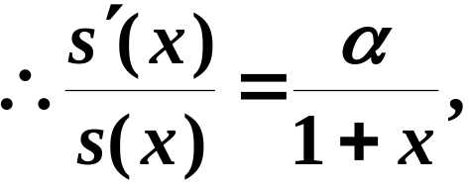

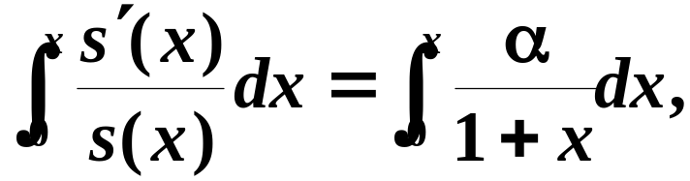

两边积分
得

Slide 14

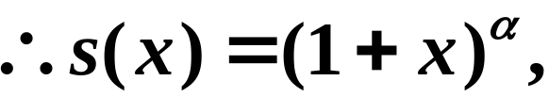
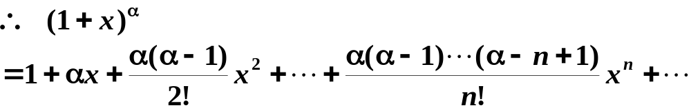

即
牛顿二项式展开式
注意:

Slide 15
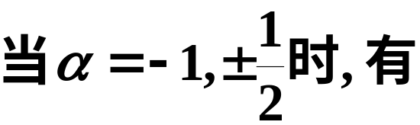
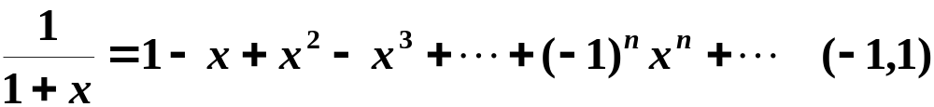
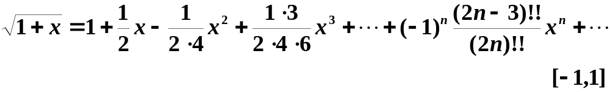

双阶乘

Slide 16




2.间接法
根据唯一性, 利用常见展开式, 通过变量代换, 四则运算, 恒等变形, 逐项求导, 逐项积分等方法,求展开式.
例如

Slide 17








几个基本展开式
(-1 < x < 1)

Slide 18









Slide 19










例4
解

Slide 20




例 5
(0,4]
例 6
(0,6)

Slide 21







例 7
解

Slide 22




Slide 23











例8

Slide 24












例9
解

Slide 25









Slide 26




Slide 27








Slide 28











Slide 29



1、近似计算
三、幂级数的简单应用
两类问题:
1.给定项数,求近似值并估计精度;
2.给出精度,确定项数.
关健:
通过估计余项,确定精度或项数.

Slide 30



常用方法:
1.若余项是交错级数,则可用余和的首项来解决;
2.若不是交错级数,则放大余和中的各项,使之成为等比级数或其它易求和的级数,从而求出其和.
例1
解

Slide 31










余和:

Slide 32










例2
解
其误差不超过 .

Slide 33

2、计算定积分
解法
被积函数
定积分的近似值
展开成幂级数
逐项积分

Slide 34







例3
解
收敛的交错级数
第四项
取前三项作为积分的近似值,得
例4 P104 例9

Slide 35






思考题
利用幂级数展开式, 求极限
思考题解答
将上两式代入

Slide 36




原式=

Slide 37

练 习 题

Slide 38

练习题答案

Slide 39


